Slide 1
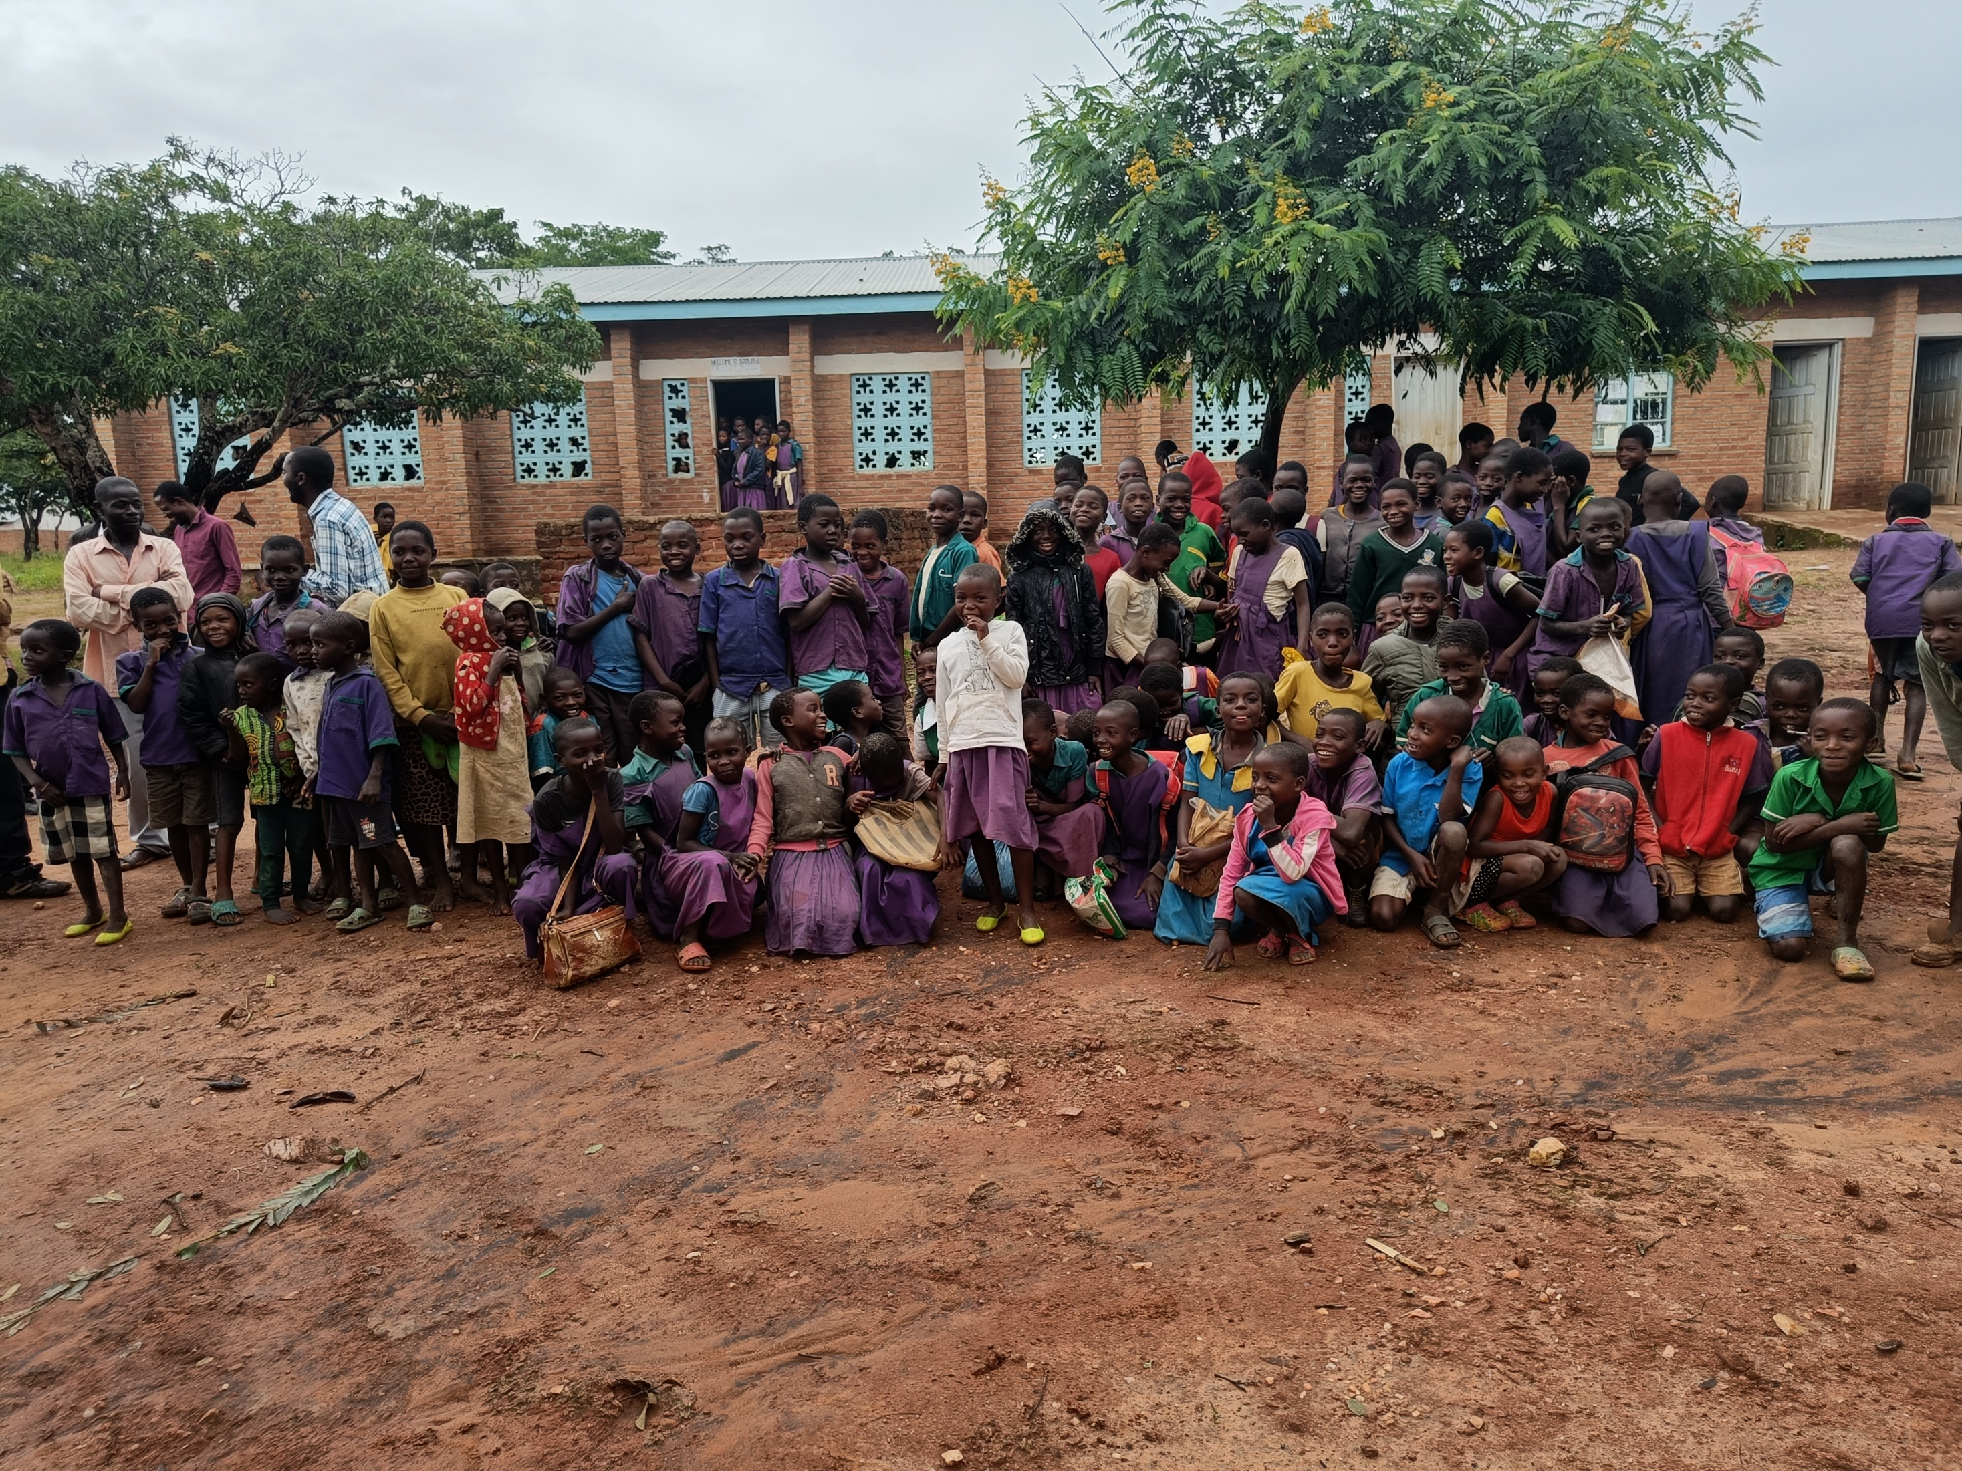

MA125
Kaviwale Malawi

Slide 2
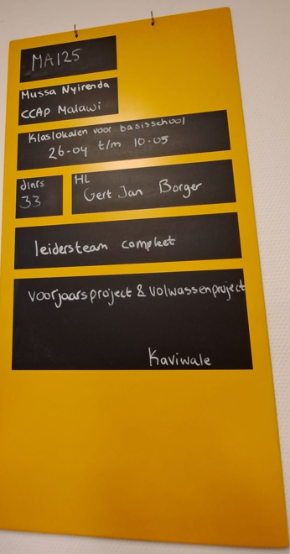
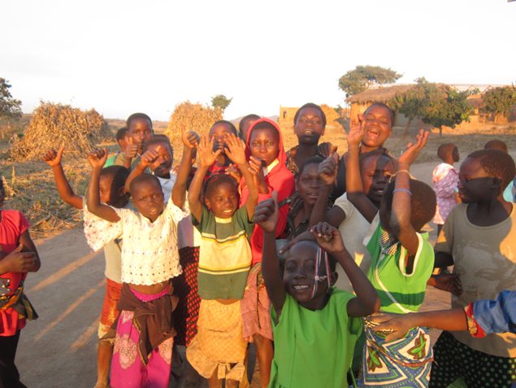
Project MA125
Volwassenen project
33 deelnemers
Van 16 t/m 72 jaar
Vertrek: zaterdag 26 april
Terugkomst: zaterdag 10 mei
Locatie: Kaviwale

Slide 3
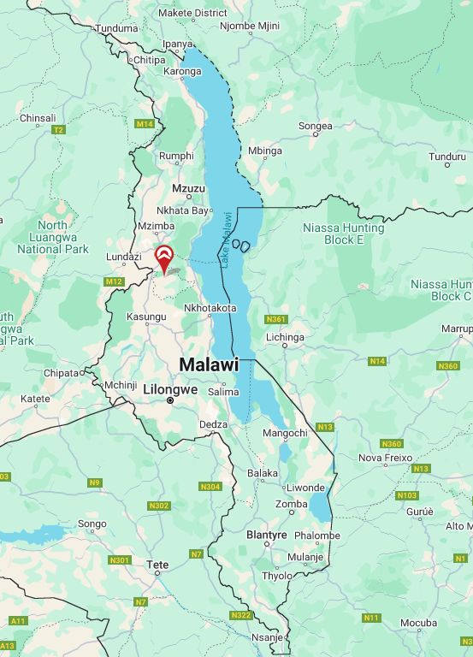
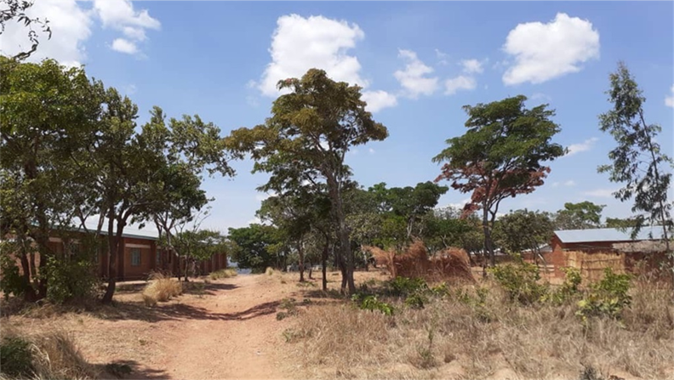
Project MA125
Het plattelandsdorp Kaviwale ligt aan een belangrijke zandweg en kenmerkt zich door veel bedrijvigheid. De huizen liggen verspreid tussen de akkers. De meeste mensen zijn boer en leven van het land. Ze verbouwen maïs, tabak, soja en pinda’s. De maïs is voor eigen gebruik. Tabak, soja en pinda’s worden verkocht om onder andere het schoolgeld te betalen. Het gebied is heuvelachtig.

Slide 4
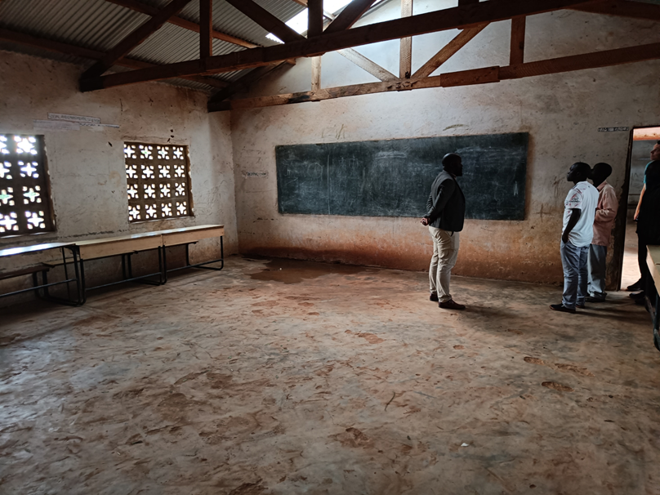
Project MA125
De inwoners van Kaviwale zijn zeer betrokken bij het welzijn van de school en de leerlingen. Ze zijn een internaat begonnen voor groep acht, zodat ze op school kunnen blijven en zich op hun studie kunnen concentreren. Dit heeft het slagingspercentage enorm verhoogd. Ze werden zelfs derde met de beste examenresultaten in het district!

Slide 5
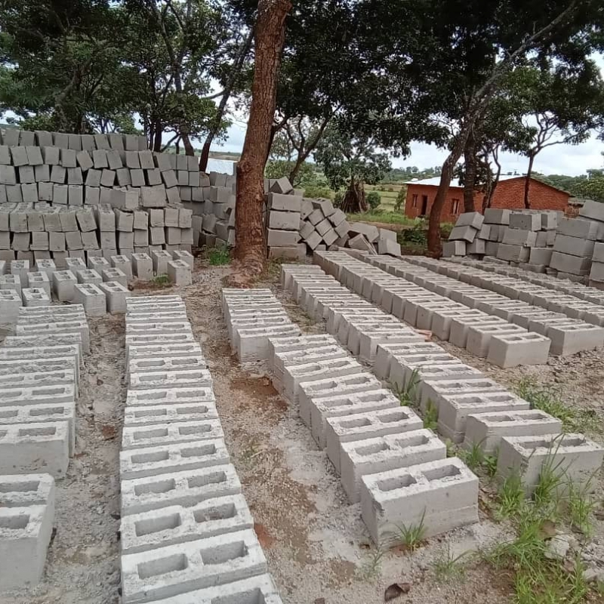
Inhoud project
In de afgelopen maanden zijn vele honderden stenen gemaakt zodat de groep direct bij aankomst kan beginnen.
Waar vroeger de stenen werden gebakken worden de stenen nu zonder bakken gemaakt. Dit kost iets meer cement maar voorkomt wel het kappen van bomen in de wijde omgeving.
Inmiddels is het regenseizoen in Malawi begonnen en wordt het stenen maken een stuk moelijker, vandaar dat de gemeenschap al in september is begonnen met het maken van de eerste stenen.

Slide 6
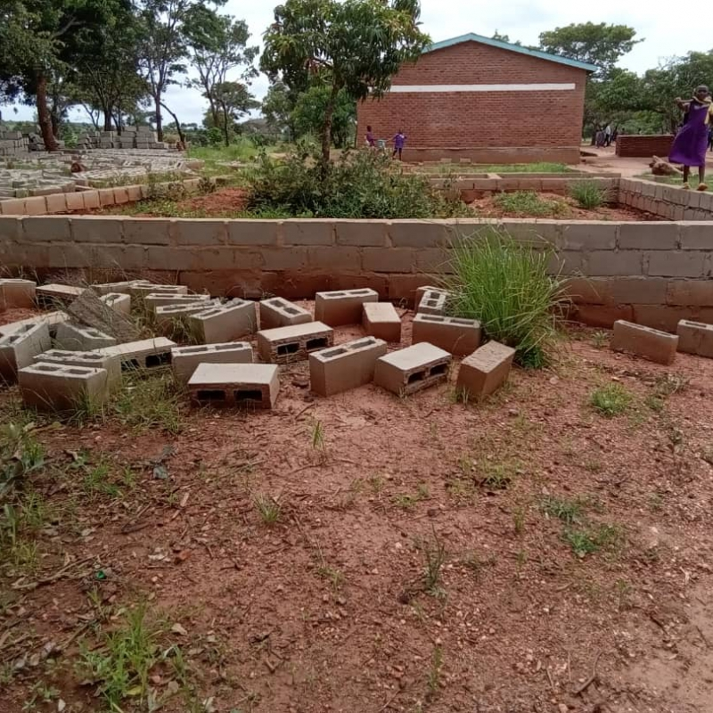
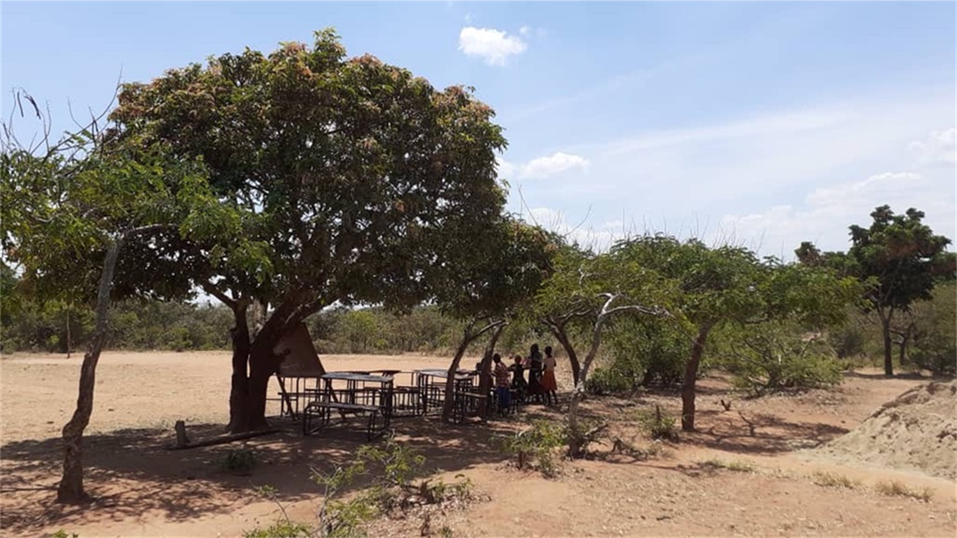
Inhoud project
Het volstorten van de fundering zal pas tijdens het project gebeuren, dan zal ook het boompje uit het schoolgebouw verwijderd worden.

Slide 7
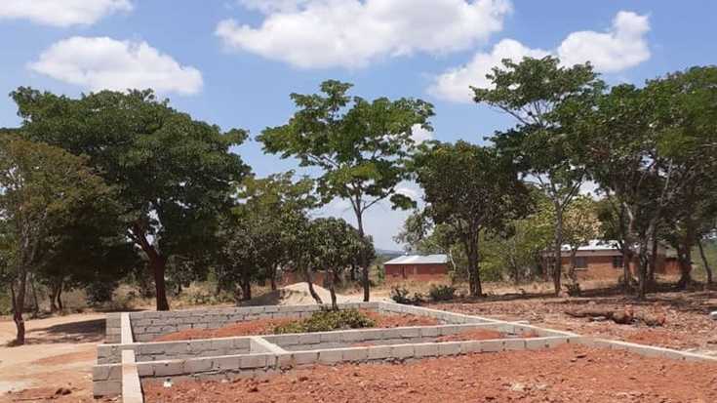
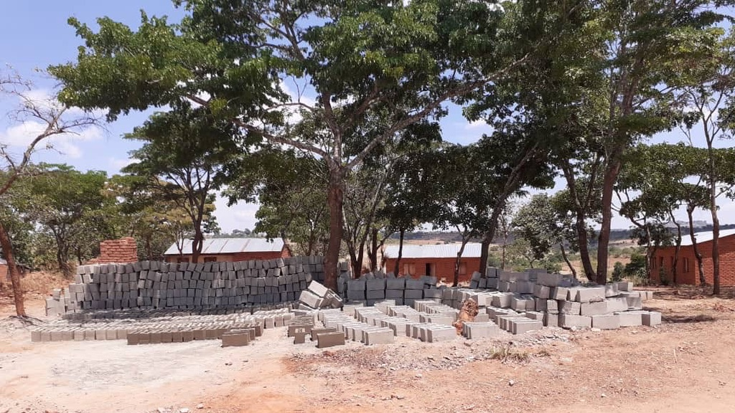
Inhoud project

Slide 8
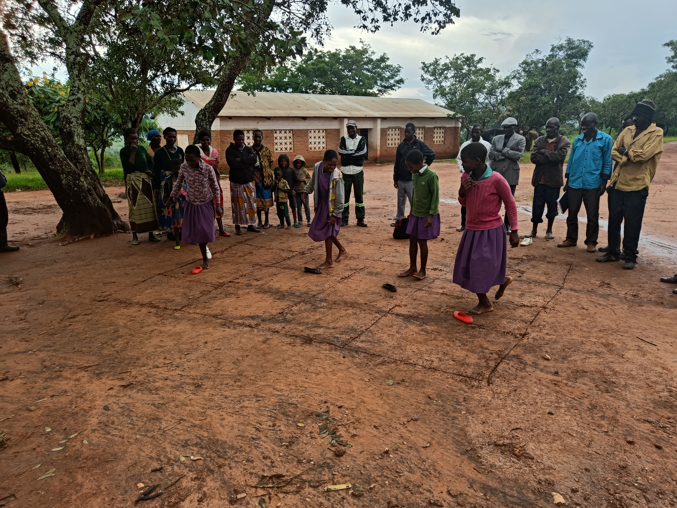
Collecte doel
Naast de bouw van de klaslokalen willen we ook helpen bij de bouw van een huis voor de verpleegkundige in Kaviwale. Zij is verantwoordelijk voor 710 personen.
Momenteel woont zij bij andere mensen in huis. In een ruimte in de kerk biedt ze zorg aan zwangere vrouwen en kinderen tot 5 jaar van Kaviwale en de wijde omtrek. Hier worden ook vaccinaties en gegeven. Je kunt dit vergelijken met een consultatiebureau. De huizen in Malawi zijn niet groot en dan is onderdak bieden aan een extra persoon niet eenvoudig en zeker als daar vandaan af en toe ook nog gewerkt moet worden.
Het is heel bijzonder dat er medische zorg in de community aanwezig is!

Slide 9
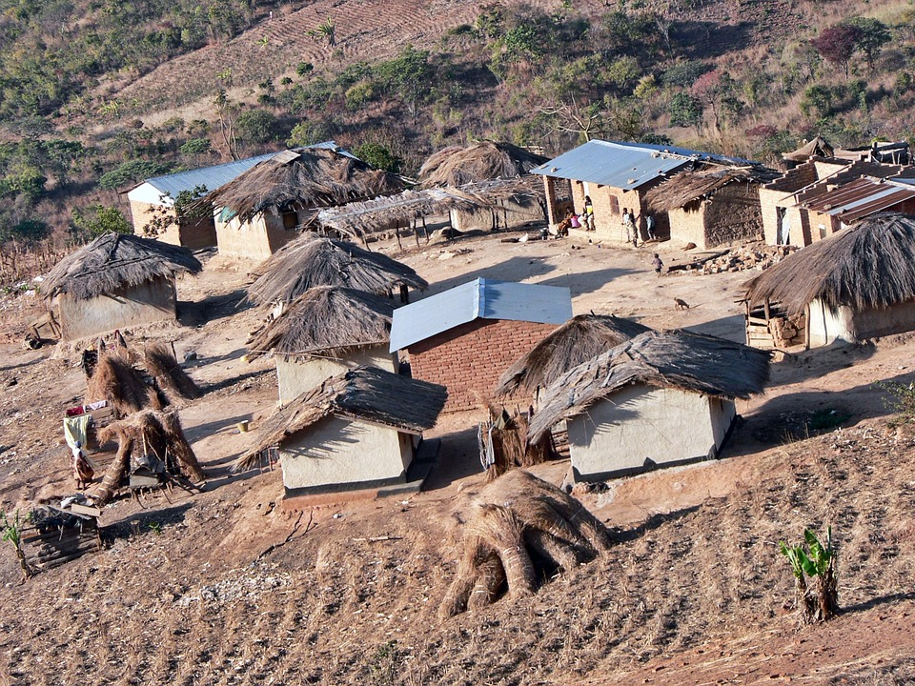
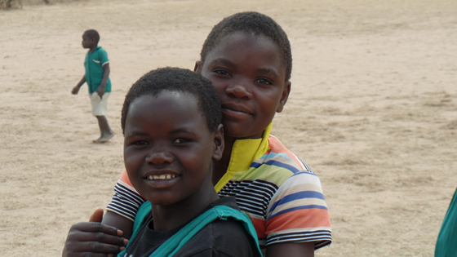
Collecte doel
De opbrengst van de collecte willen we besteden aan de bouwmaterialen voor het huis van de verpleegkundige. Denk hierbij aan cement, betonijzer, hout, ramen etc.
Stenen, zand en arbeid wordt door de gemeenschap zelf verzorgd.
Geraamde kosten huis € 2.714
Geraamde kosten clinic € 2.127
De deelnemersbijdrage voor de bouw van de klaslokalen hebben wij zelf voldaan.

